Slide 1
시계열자료분석팀
5팀
김민
이수린
김동환
서유진
장다연

Slide 2
INDEX
시계열자료
정상성
정상화
정상성 검정

Slide 3
6
ARMA 모형

Slide 4

ARMA
616
ARMA란?
ARMA모델 ARMA(p,q)
ARMA 모형은 AR 과 MA 를 동시에 포함하는 모형
p와 q는 각각 AR,MA의 차수임
𝑍𝑡 ~ 𝑊𝑁(0, $σ^{2}$) 일 때, 다음과 같이 표현
ARMA(1,1)
$$x_{t}−x_{t−1}=z_{t}+z_{t−1}$$
ARMA(p,q)
$x_{t}−φ_{1}x_{t−1}−φ_{2}x_{t−2}−…−φ_{p}x_{t−p}$=$z_{t}+θ_{1}z_{t−1}+θ_{2}z_{t−2}+…+θ_{q}z_{t−q}$

Slide 5


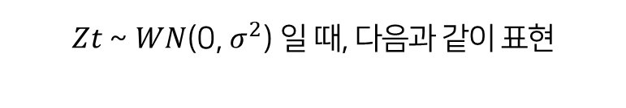
ARMA
616
ARMA란?
통합모형의 필요성
ARMA모델 ARMA(p,q)
ARMA 모형은 AR 과 MA 를 동시에 포함하는 모형
p와 q는 각각 AR,MA의 차수임
시계열 자료를 AR 또는 MA만 이용하여 설명하려면 p,q값이
너무 커질 가능성이 있음.
𝑍𝑡 ~ 𝑊𝑁(0, $σ^{2}$) 일 때, 다음과 같이 표현
ARMA(1,1)
$$x_{t}−x_{t−1}=z_{t}+z_{t−1}$$
ARMA를 이용하면 모수를 절약 할 수 있다는 장점이 있음.
ARMA(p,q)
$x_{t}−φ_{1}x_{t−1}−φ_{2}x_{t−2}−…−φ_{p}x_{t−p}$=$z_{t}+θ_{1}z_{t−1}+θ_{2}z_{t−2}+…+θ_{q}z_{t−q}$

Slide 6

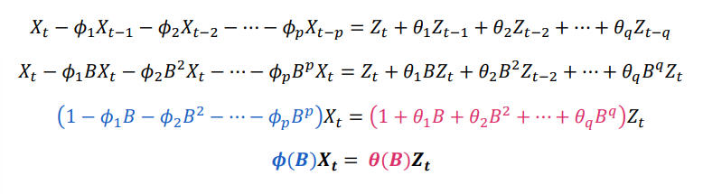
ARMA
616
특성방정식
ARMA(p,q)의 특성 방정식
후향 연산자를 활용하면 이와 같이 나타낼 수 있음

Slide 7
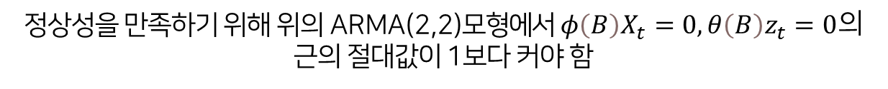
ARMA
6
ARMA 모형의 조건
AR,MA모형의 조건을 모두 충족해야 함. (정상성, 인과성, 가역성)
$$x_{t}−φ_{1}x_{t−1}−φ_{2}x_{t−2}= z_{t}+θ_{1}z_{t−1}+θ_{2}$$
$$\left(1−φ_{1}B−φ_{2}B^{2}\right)X_{t}=\left(1+θ_{1}B+θ_{1}B^{2}\right)Z_{t}$$
정상성을 만족하기 위해 위의 ARMA(2,2)모형에서 $φ\left(B\right)X_{t}=0,θ\left(B\right)z_{t}=0의$ 근의 절대값이 1보다 커야 함
추가적으로 식별성 (identifiability) 또한 갖춰야 함.

Slide 8

ARMA
6
ARMA 모형의 조건
식별성이란?
AR,MA모형의 조건을 모두 충족해야 함. (정상성, 인과성, 가역성)
주어진 파라미터 조합에 대해 하나의 모형만이 대응 되는 특성
$$x_{t}−φ_{1}x_{t−1}−φ_{2}x_{t−2}= z_{t}+θ_{1}z_{t−1}+θ_{2}$$
$$\left(1−φB\right)=\left(1+θB\right)⇔φ=−θ$$
$$\left(1−φ_{1}B−φ_{2}B^{2}\right)X_{t}=\left(1+θ_{1}B+θ_{1}B^{2}\right)Z_{t}$$
위와 같은 경우, ARMA(1,1) 모형의 식은 𝑋𝑡 =𝑍𝑡 됨.
이 경우, ARMA(1,1)인지, WN인지 식별할 수 없는 문제가 생김.
정상성을 만족하기 위해 위의 ARMA(2,2)모형에서 $φ\left(B\right)X_{t}=0,θ\left(B\right)z_{t}=0의$ 근의 절대값이 1보다 커야 함
추가적으로 식별성 (identifiability) 또한 갖춰야 함.
𝝓 + 𝜽 ≠ 𝟎 의 식별성에 대한 조건이 필요.

Slide 9
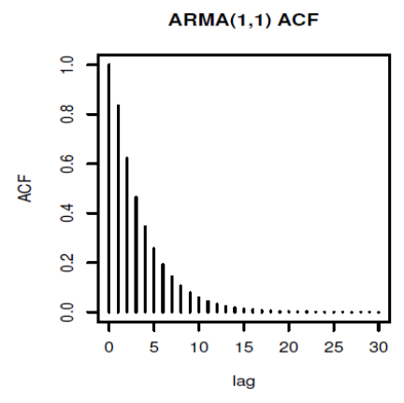
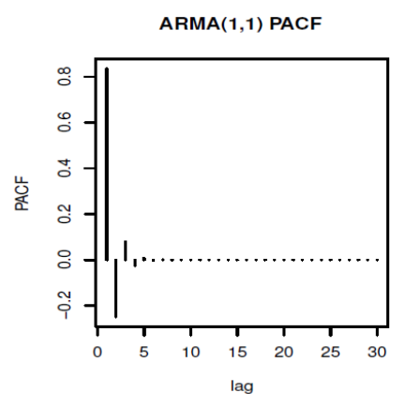
ARMA
6
ACF & PACF
ARMA(1,1) ACF
ARMA(1,1) PACF
ARMA모형의 경우 ACF와 PACF 모두 지수적으로 감소함으로
모형 식별을 위해 추가적인 정보가 더 필요함.

Slide 10
7
모형의 적합 절차

Slide 11
모형의 적합 절차
7
적합 절차 순서
어떤 모형을 선택해야 하고 그 모형이 적절한지는 어떻게 판단해야 할까?
모수 추정
모형식별
모형 진단
예측

Slide 12
모형의 적합 절차
7
모형 식별
ARMA(p,q)
ARMA 모형은 ACF와 PACF 모두 지수적으로 감소하기 때문에 ACF,PACF만으로 모형을 식별하는데 에는 한계가 있음
AIC, AICC, BIC 등의 Information Criteria를 이용할 수 있음
𝑰𝒏𝒇𝒐𝒓𝒎𝒂𝒕𝒊𝒐𝒏 𝑪𝒓𝒊𝒕𝒆𝒓𝒊𝒂 = {𝒈𝒐𝒐𝒅𝒏𝒆𝒔𝒔 𝒐𝒇 𝒇𝒊𝒕 + 𝒎𝒐𝒅𝒆𝒍 𝒄𝒐𝒎𝒑𝒍𝒆𝒙𝒊𝒕𝒚}
IC는 모형의 적합도와 복잡도를 함께 고려함

Slide 13



모형의 적합 절차
7
Information Criteria
AIC (Akaike Information Criteria)
$$−2\ln{L_{n}\left(\hat{θ}\right)}+2\left(p+q+1\right)$$
AICC (AIC bias corrected)
$$−2\ln{L_{n}\left(\hat{θ}\right)}+\frac{2\left(p+q+1\right)n}{n−\left(p+q+1\right)+1}$$
BIC(Bayesian information Criteria
$$−2\ln{L_{n}\left(\hat{θ}\right)}+\left(p+q+1\right)lnn$$
IC를 최소화 하는 p,q값을 얻게 됨

Slide 14
모형의 적합 절차
7
Information Criteria
AIC vs AICC
AIC (Akaike Information Criteria)
둘 다 모델의 적합도와 복잡도를 고려한 모델 선택 지표임
그러나 AIC는 iid가정 때문에
시간적 의존성(Time dependency) 을 설명하지 못함
$$−2\ln{L_{n}\left(\hat{θ}\right)}+2\left(p+q+1\right)$$
AICC (AIC bias corrected)
$$−2\ln{L_{n}\left(\hat{θ}\right)}+\frac{2\left(p+q+1\right)n}{n−\left(p+q+1\right)+1}$$
BIC(Bayesian information Criteria
이러한 시간적 의존성(Time dependency) 에 대해
보정(correction)을 한 지표로 AICC가 만들어짐
$$−2\ln{L_{n}\left(\hat{θ}\right)}+\left(p+q+1\right)lnn$$
IC를 최소화 하는 p,q값을 얻게 됨

Slide 15
모형의 적합 절차
7
모수 추정
최대가능도추정법 (MLE)
$관$측된 시계열의 결합확률밀도함수의 가능도 함수를 최대화하는 모수를 추정량으로 함
최소제곱법 (LSE)
오차 제곱합이 가장 작게 되도록 모수의 추정량을 구함
적률추정법 (MME/MoM)
모집단의 적률을 상응하는 표본의 적률로 대체한 후, 방정식을 풀어 모수의 추정량을 구함

Slide 16
모형의 적합 절차
7
모수 추정
MLE 수렴 속도 올리기
최대가능도추정법 (MLE)
일반적으로 MLE의 성능이 가장 좋지만MLE를 구하기 위해선
최적화가 필요하며 최적화 알고리즘에는 초기값이 필요
$관$측된 시계열의 결합확률밀도함수의 가능도 함수를 최대화하는 모수를 추정량으로 함
최소제곱법 (LSE)
오차 제곱합이 가장 작게 되도록 모수의 추정량을 구함
적률추정법 (MME/MoM)
이때, LSE나 MME와 같은 추정값을 초기값으로 이용하면
MLE의 수렴속도가 빨라질 수 있음
모집단의 적률을 상응하는 표본의 적률로 대체한 후, 방정식을 풀어 모수의 추정량을 구함

Slide 17

모형 적합 절차
7
모형의 적합성 진단
모수에 대한 검정
잔차에 대한 검정
모형의 조건을 만족하는가?
추세, 계절성, 이상치가 없는가?
정상성 & 가역성
-모수의 절대값이 1보다 작은지
식별성 - 모수의 합이 0이 아닐것
자기상관성
- 잔차에 대한 ACF,PACF
- Ljung-Box test/McLeod-Li test
정규성 - QQplot / Jarque-Bera test

Slide 18

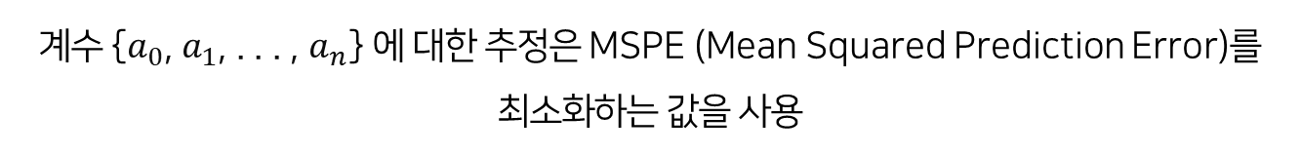
모형 적합 절차
7
예측
기본적으로 t+h시점에 대한 예측 추정값은 {1, $X_{1}$, $X_{2}$, . . .}의 선형결합이라고 가정
𝑷𝒏𝑿𝒏+𝒉 = 𝒂𝟎 ∙ 𝟏 + 𝒂𝟏 ∙ 𝑿𝒏 + 𝒂𝟐 ∙ 𝑿𝒏−𝟏 + ⋯ + 𝒂𝒏 ∙ $X_{1}$
계수 {$a_{0}$, $a_{1}$, . . . , $a_{n}$} 에 대한 추정은 MSPE (Mean Squared Prediction Error)를 최소화하는 값을 사용
𝑴𝑺𝑷𝑬 = ${\text{E}\text{[}\text{Xn}\text{+}\text{h}\text{ − }\text{PnXn}\text{+}\text{h} \text{]}}^{2}$
=${\text{E}\text{[}X_{n+h} \text{− (}a_{0} \text{∙ 1 + }a_{1}\text{ ∙ }X_{n} \text{+ }a_{2}\text{ ∙ }X_{n−1} \text{+ ⋯ + }a_{n}\text{ ∙ }X_{1}\text{)} \text{]}}^{2}$
계산 방식은 회귀분석에서의 LSE계산 방법과 동일함
하지만 직접계산은 사실상 불가능하고 컴퓨터를 이용

Slide 19
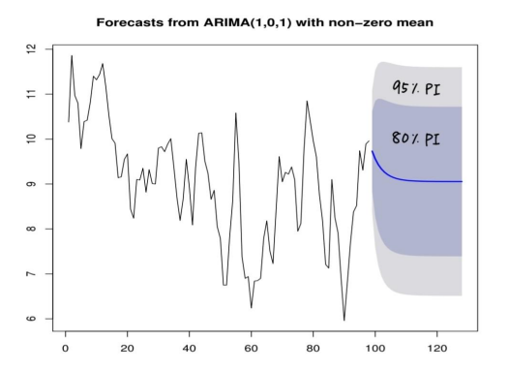
모형 적합 절차
7
예측
PI (Prediction Interval)
MSPE를 이용하면 예측 구간도 계산 할 수 있음
$$P_{n}X_{n+h}\text{±}1.96⋅\sqrt{MSPE}$$

Slide 20


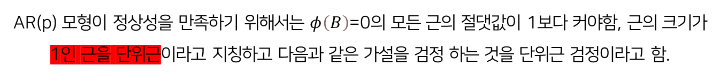
모형 적합 절차
7
부록 - 단위근 검정
단위근 검정
데이터가 정상성을 만족하는지 않는지 검정하는 방법 중 하나
다음은 AR(p)과정임
$$x_{t}−φ_{1}x_{t−1}−φ_{2}x_{t−2}−…−φ_{p}x_{t−p}=\left(1−φ_{1}B−φ_{2}B^{2}−…−φ_{p}B^{p}\right)=Z_{t}$$
AR(p) 모형이 정상성을 만족하기 위해서는 $φ\left(B\right)$=0의 모든 근의 절댓값이 1보다 커야함, 근의 크기가 1인 근을 단위근이라고 지칭하고 다음과 같은 가설을 검정 하는 것을 단위근 검정이라고 함.
$H_{0}$:𝜙 = 1 𝑣𝑠 $H_{1}$∶ |𝜙| < 1
귀무가설이 기각되고 대립가설이 채택되면 정상 시계열임을 알 수 있음
모형의 적합성 진단 시, 사용 할 수 있음

Slide 21
다음 주 예고
.

